Slide 1
2018
DuReader, Chinese Machine Reading Comprehension Dataset
Dong Li
Mar.2 , 2018

Slide 2
PART 01 Dataset
OUTLINE
PART 02 Model
PART 03 Our Work

Slide 3
01
Dataset

Slide 4
DuReader(1)
DuReader: large-scale, open-domain
Chinese MRC dataset
From Real-world Applications
Advantages : Real question, Real article, Real answer
Real application scenario
Rich annotation
Question Type Annotation: two-pass manner
[the first pass] Entity, Description, YesNo
[the second pass] Fact or Opinion
Answer Annotation: crowdsourcing
Notes:
百度阅读理解数据集DuReader，是迄今为止规模最大的中文开放领域阅读理解数据集。数据集基于真实应用需求，所有问题来源于百度搜索用户的真实问题，文档来自全网真实采样的网页文档和知道UGC文档，答案是基于问题与文档人工撰写生成的。数据集标注了问题类型、实体和观点等丰富信息，弥补了现有主流数据集对于观点类问题覆盖不足的问题。DuReader将为阅读理解技术研究提供有力支撑，加速相关技术和应用的发展。

Slide 5
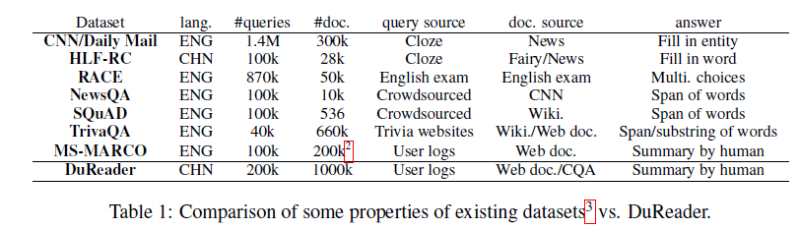
DuReader(2)
The first release of DuReader contains 200k questions, 1M documents and more than 420k human-summarized answers.
Notes:
首批发布的阅读理解数据集包含20万问题，100万文档及42万人工撰写的优质答案

Slide 6
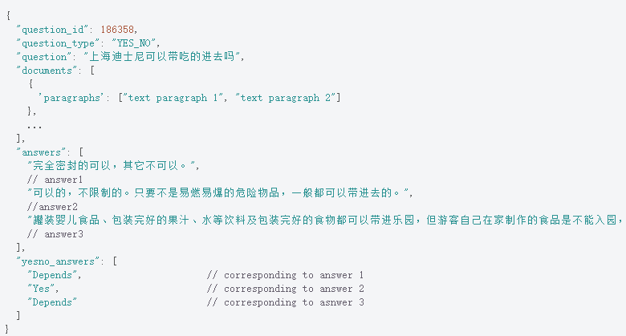
DuReader(3)
DuReader’s characteristics:
DuReader provides rich annotations for question types.
Data Collection: Baidu search engine,
Baidu Zhidao (User Generated Content)
DuReader provides multiple answers for each question.

Slide 7
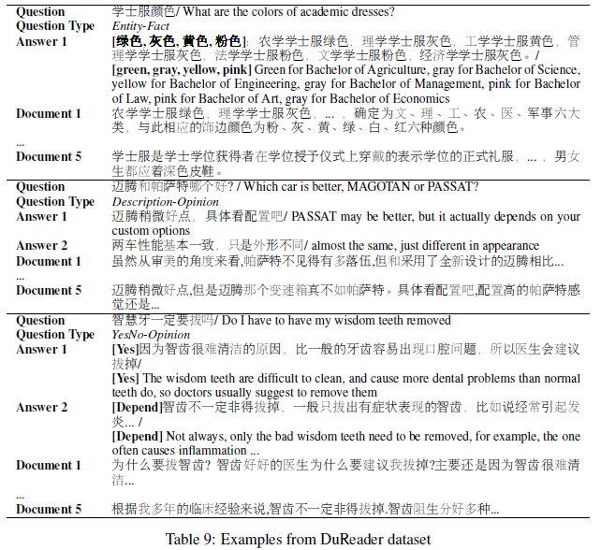
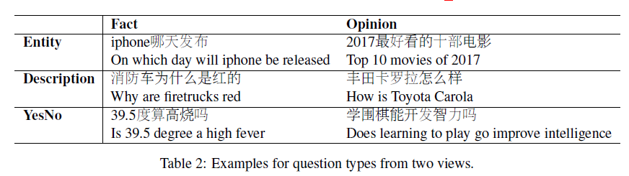
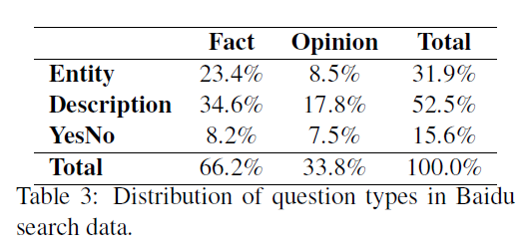
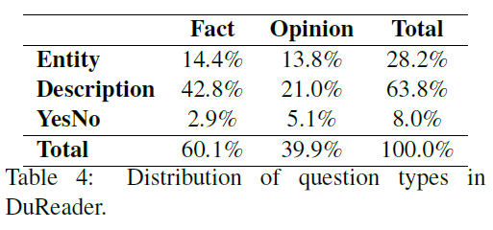
DuReader(4)
Notes:
对于实体问题，答案预计将是单个实体或实体列表。
对于描述问题，答案通常是多句话总结。
至于YesNo的问题，答案预计将是支持性证据的肯定或否定答案。

Slide 8
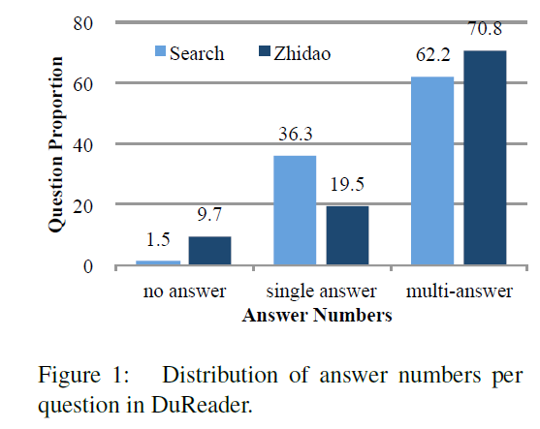
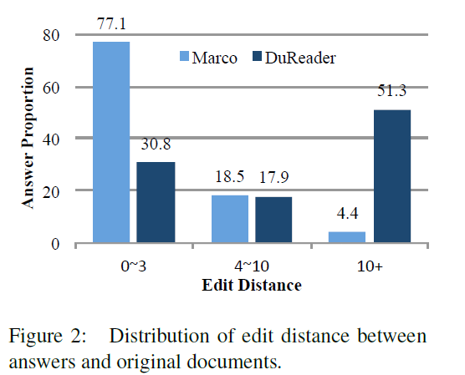
Data Analyzing
On average, each question and answer has 4.8 and 69.6 words respectively. The average length of the documents is 396.0 words.
Notes:
ED分布说明，DuReader回答问题难度更大，需要更复杂的技术，例如文本摘要和生成

Slide 9
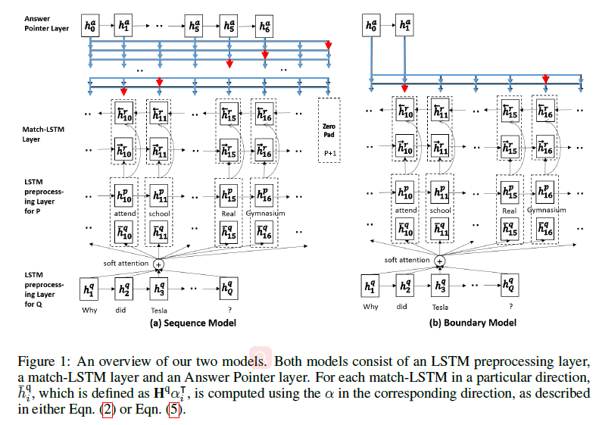
Baseline(1)
Match-LSTM
Notes:
Match-LSTM为了在文章中找到答案，它顺序地经过这段文字，动态地将注意力加权的问题表示与文章的每个表征进行匹配。
最后，答案指针层用于查找段落中的答案范围。
Match-LSTM 的 Answer 层包含了两种预测答案的模式，分别为 Sequence Model 和 Boundary Model。
Sequence Model 将答案看做是一个整数组成的序列，每个整数表示选中的 token 在原文中的位置，因此模型按顺序产生一系列条件概率，
每个条件概率表示基于上轮预测的 token 产生的下个 token 的位置概率，最后答案总概率等于所有条件概率的乘积。
Boundary Model 简化了整个预测答案的过程，只预测答案开始和答案结束位置.
在模型实现上，Match-LSTM 的主要步骤如下：
1) Embed 层使用词向量表示原文和问题；
2) Encode 层使用单向 LSTM 编码原文和问题 embedding；
3) Interaction 层对原文中每个词，计算其关于问题的注意力分布，并使用该注意力分布汇总问题表示，
将原文该词表示和对应问题表示输入另一个 LSTM 编码，得到该词的 query-aware 表示；
4) 在反方向重复步骤 2，获得双向 query-aware 表示；
5) Answer 层基于双向 query-aware 表示使用 Sequence Model 或 Boundary Model 预测答案范围。

Slide 10
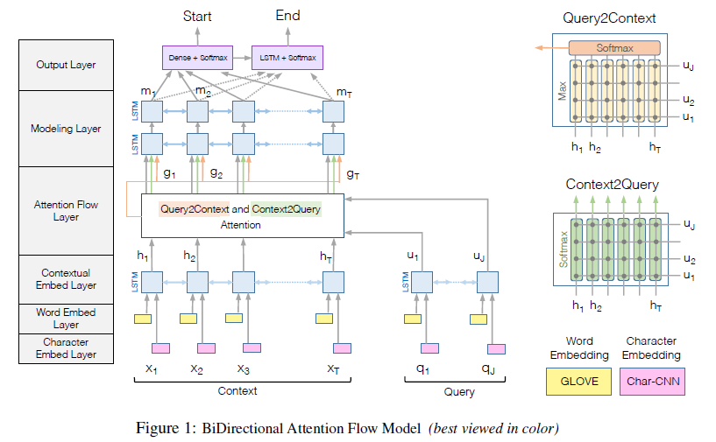
Baseline(2)
BiDAF
Notes:
BiDAF（Bi-Directional Attention Flow）最大的改进在于 Interaction 层中引入了双向注意力机制，即首先计算一个原文和问题的 Alignment matrix，然后基于该矩阵计算 Query2Context 和 Context2Query 两种注意力，并基于注意力计算 query-aware 的原文表示，接着使用双向 LSTM 进行语义信息的聚合。另外，其 Embed 层中混合了词级 embedding 和字符级 embedding，词级 embedding 使用预训练的词向量进行初始化，而字符级 embedding 使用 CNN 进一步编码，两种 embedding 共同经过 2 层 Highway Network 作为 Encode 层输入。最后，BiDAF 同样使用 Boundary Model 来预测答案开始和结束位置。

Slide 11
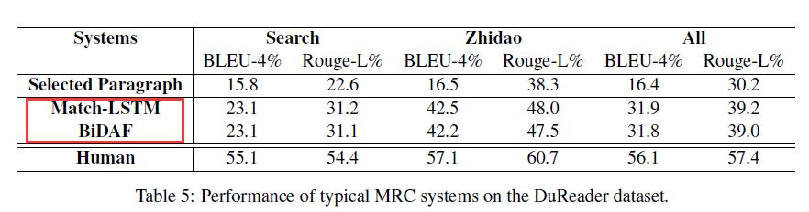
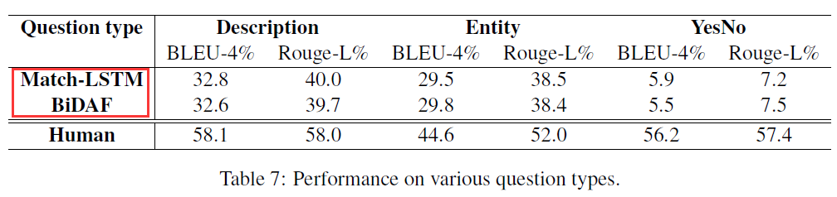
Experiments

Slide 12
02
Model

Slide 13
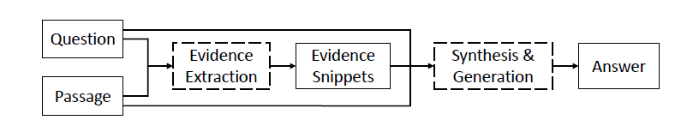
S-Net
DataSet: MS-MARCO
Task: generating answer
Framework: extraction-then-synthesis model
Answer synthesis model
Evidence extraction model

Slide 14
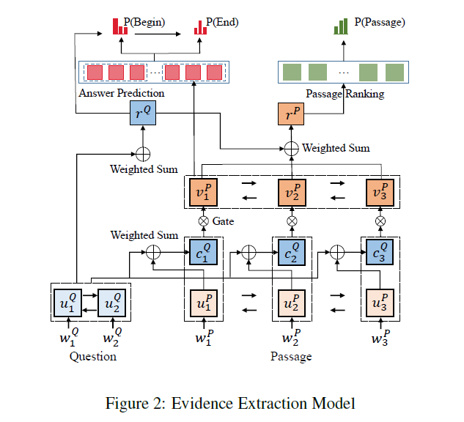
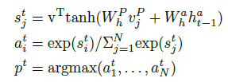



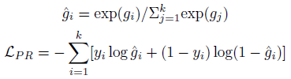


Evidence extraction model
Evidence snippet prediction
Passage ranking
Notes:
multi-task learning framework
match the question and each passage from word level to passage level

Slide 15

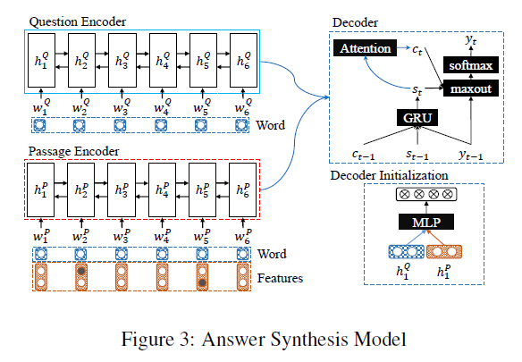




Answer synthesis model

Slide 16
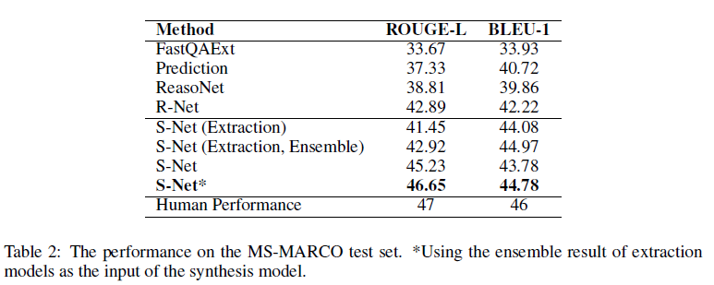
Experiments

Slide 17
03
Our Work

Slide 18
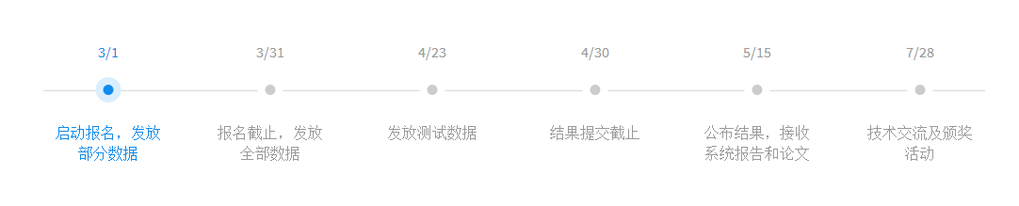
Milestone

Slide 19
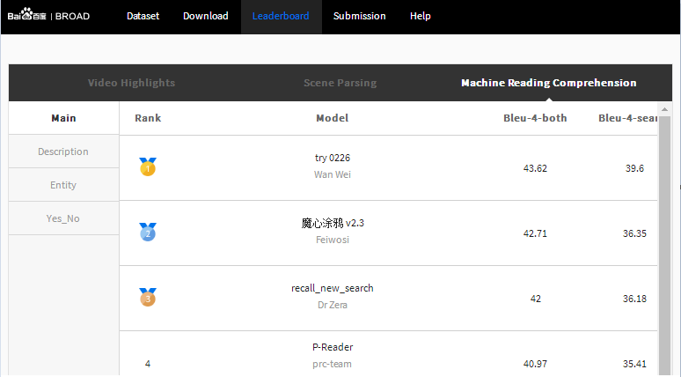
Leaderboard

Slide 20
THANK YOU
stay hungry, stay foolish…

